Slide 1
Nicchia ecologica
Hutchinson (1958):
  nicchia ecologica come spazio multidimensionale
  ogni asse rappresenta una condizione o una risorsa
Estensione del concetto:
  nicchia fondamentale
  nicchia realizzata

Slide 2
L’evoluzione del concetto di nicchia ecologica
J. Grinnell (1917): gli habitat ed il comportamento degli uccelli.
C. Elton (1927): il ruolo della specie nel suo ambiente attravreso le sue relazioni trofiche (prede e predatori).
G.F. Gause (1934): l’intensità della competizione fra specie è una misura del grado di sovrapposizione fra le loro nicchie.
D. Lack (1947): intuisce che le relazioni fra le nicchie ecologiche possono essere la base per I processi di speciazione
G.E. Hutchinson (1958): è stato il primo a definire il concetto di nicchia in maniera formale, come l’intervallo di condizioni in cui una specie è attiva.

Slide 3
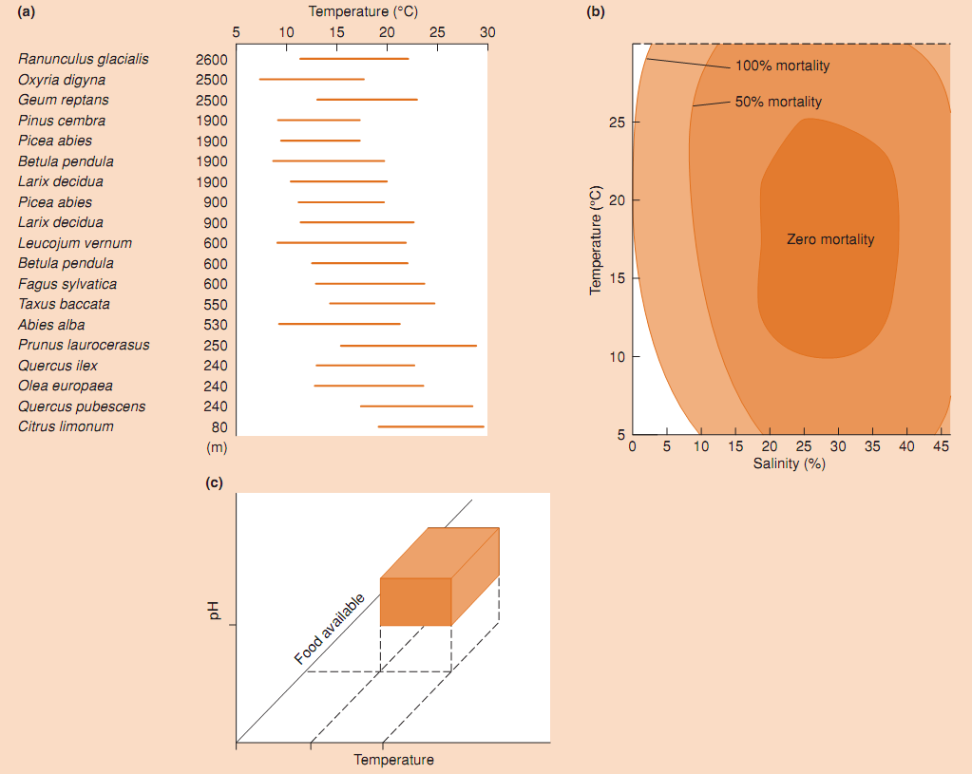
1 dimensione
2 dimensioni
3 dimensioni

Slide 4
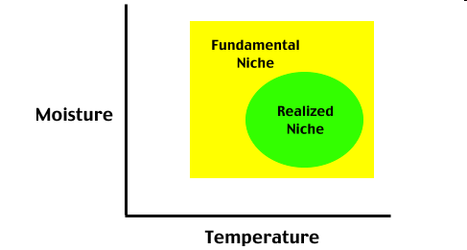
Nicchia fondamentale e realizzata

Slide 5
Competizione e nicchia ecologica: il modello di Tilman

Slide 6
Sopravvive
e si riproduce
Non sopravvive
R₂ (es. PO₄)
e
isoclina zero
non si riproduce
R₁ (es. NO₃)

Slide 7
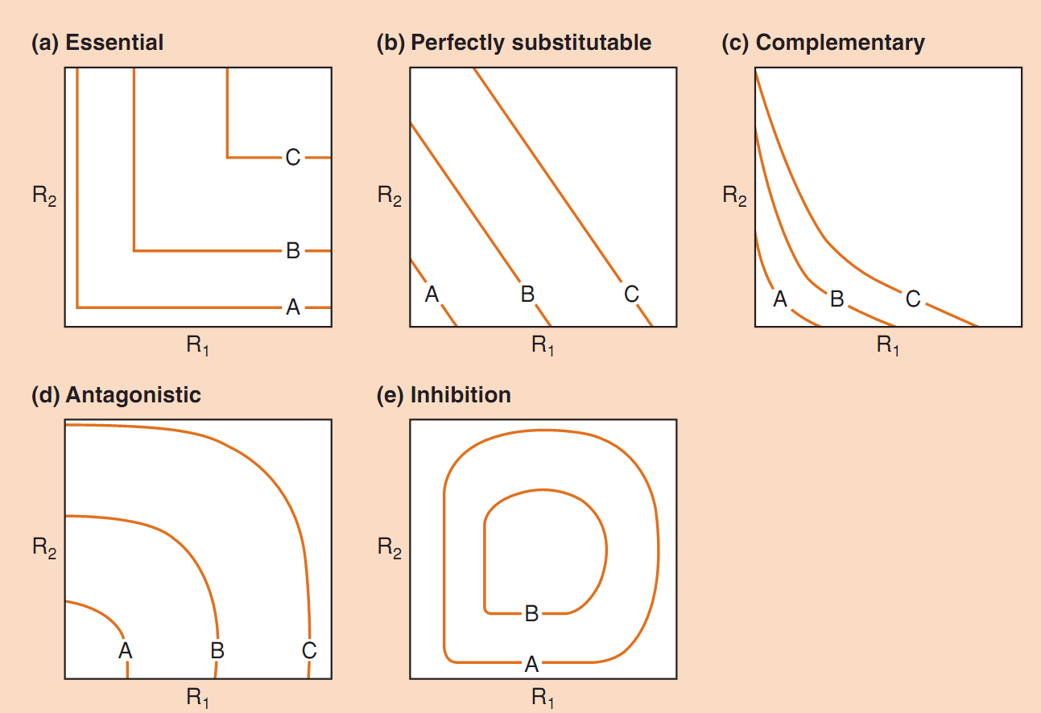
Entrambe le risorse devono essere presenti e vengono consumate in proporzioni fisse
Le risorse possono sostituirsi l’una all’altra o essere consumate entrambe
Le risorse possono sostituirsi l’una all’altra, ma se sono consumate entrambe ne servono meno
A → decresce
B → stabile
C → cresce

Slide 8
Punto di rifornimento (risorse in assenza del consumatore)
Crescita zero del consumatore
(limitato da R₂)
(S₁,S₂)
R₂ (es. PO₄)
1 x PO₄
2 x NO₃
isoclina zero
R₁ (es. NO₃)

Slide 9
Crescita zero del consumatore
(limitato da R₁)
Punto alternativo di rifornimento (risorse in assenza del consumatore)
Punto di rifornimento (risorse in assenza del consumatore)
Crescita zero del consumatore
(limitato da R₂)
(S₁,S₂)
(S₁,S₂)
R₂ (es. PO₄)
1 x PO₄
2 x NO₃
isoclina zero
R₁ (es. NO₃)
NO₃:PO₄=2:1

Slide 10

tasso di natalità
tasso di mortalità
rifornimento
consumo

Slide 12
A
B
R₂ (es. PO₄)
R₁ (es. NO₃)
A necessita di livelli di risorse più bassi di B e quindi esclude B (principio di esclusione competitiva)

Slide 13
A
B
R₂ (es. PO₄)
R₁ (es. NO₃)
A necessita di livelli di R₁ più bassi di B,
ma B ha bisogno di meno R₂…

Slide 15
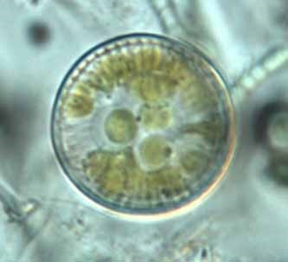
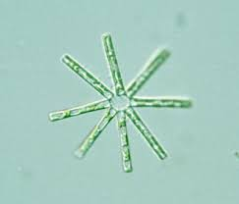
Il modello di Tilman ha avuto conferme sperimentali: es. Asterionella e Cyclotella
Cyclotella
PO₄
Coesistenza
Cyclotella
Coesistenza
Asterionella
Asterionella
SiO₂

Slide 16
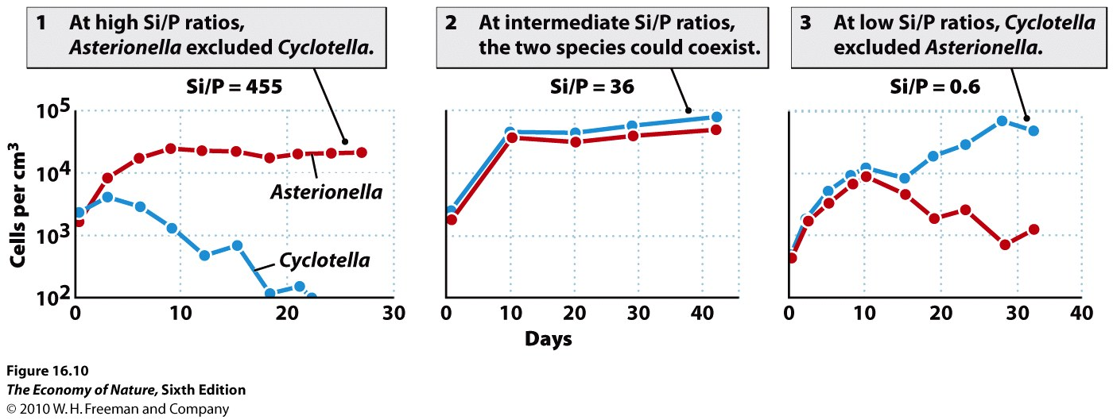
Cyclotella
3
2
PO₄
Coesistenza
1
Asterionella
SiO₂

Slide 19
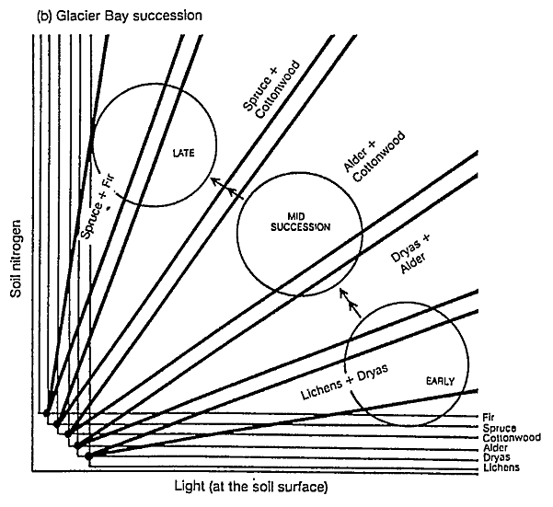

Slide 20
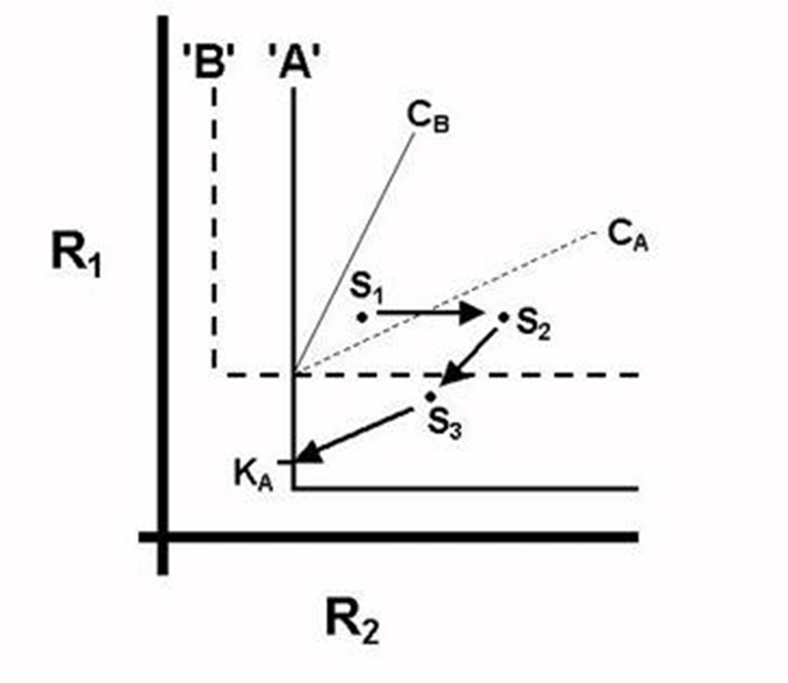
L’aumento di una risorsa può portare all’esclusione di una di due specie altrimenti capaci di coesistere

Slide 21
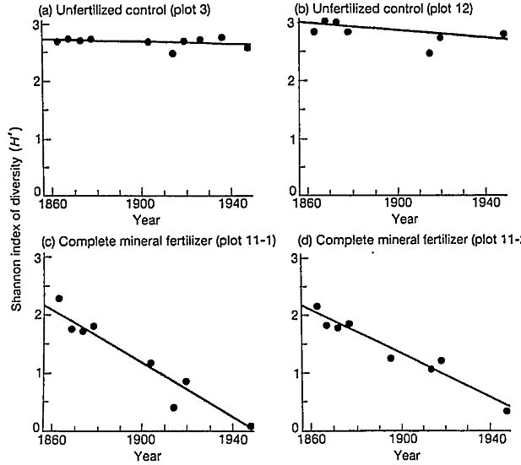
Park Grass Experiment (Lawes & Gilbert, 1880)

Slide 23
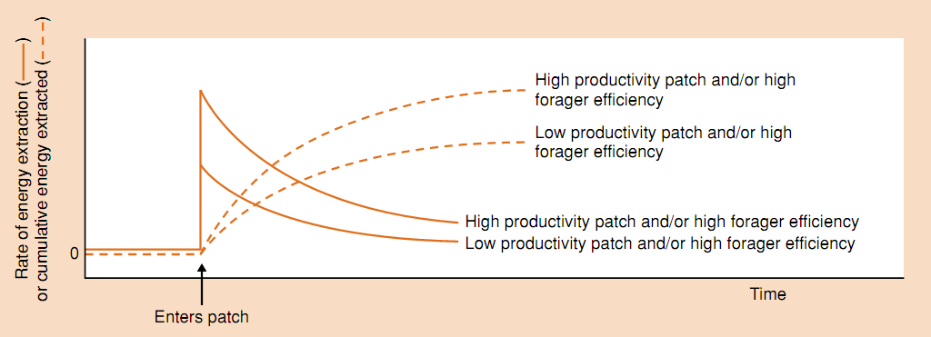
Teoria del foraggiamento ottimale
S
t
Tempo di permanenza nell’area da sfruttare
Tempo di trasferimento verso un’area da sfruttare
Obiettivo →E/(t+S)=max

Slide 24
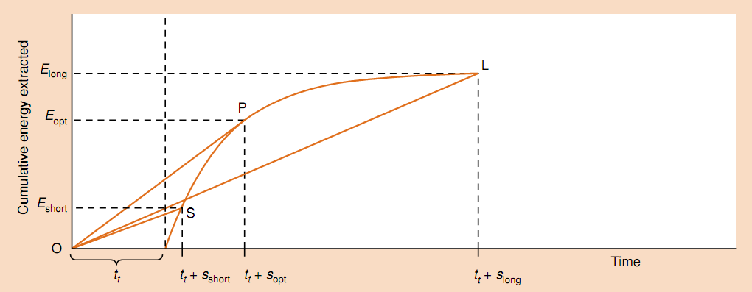
Obiettivo:
la pendenza E/(t+S) della tangente alla curva deve essere max

Slide 25
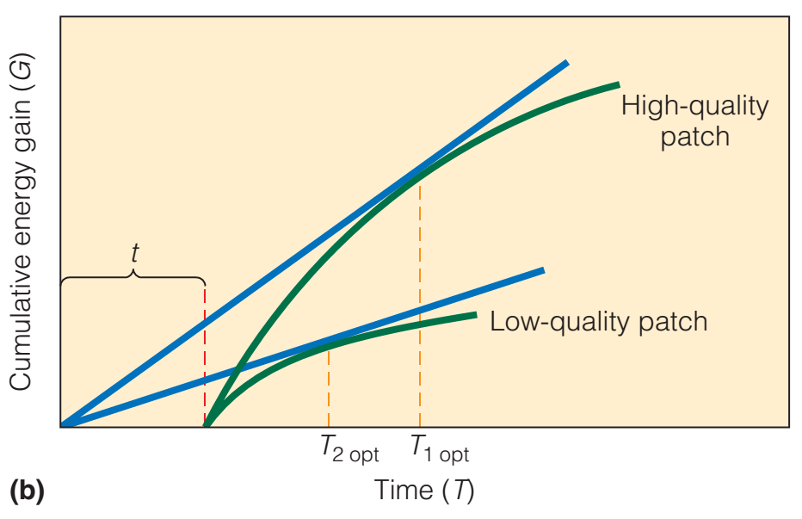
S_{low}
S_{high}
(S)
A parità di tempo di trasferimento, il tempo di permanenza ottimale è più lungo in un’area più produttiva (S_{high})

Slide 26

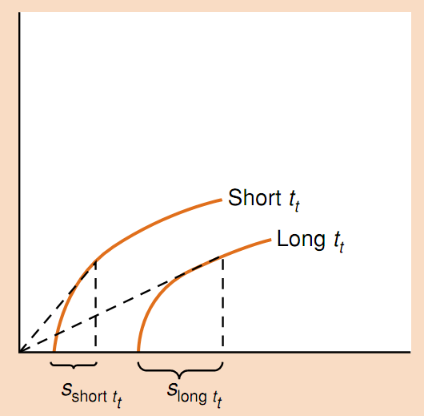
Se il tempo di trasferimento (t_{t}) verso un’area da sfruttare è breve, allora il tempo di permanenza ottimale sarà più breve (S_{short tt}) che nel caso di tempi di trasferimento più lunghi (S_{long tt})

Slide 27
Risposta funzionale del predatore
Tipo I (Lotka-Volterra)
Numero di prede catturate
Tipo II
Tipo III (a bassa densità: tempo di apprendimento e prede alternative)
Densità delle prede
Holling, C. S. (1959). The components of predation as revealed by a study of small-mammal predation of the European pine sawfly. Canadian Entomologist, 91 : 293-320.

